Slide 1

Hello!
WE ARE ANTHONY & HABIB
You can find us at:
@runningman225
@mhabiib

Slide 2
Team Cash Flow Management
Documentation : https://bit.ly/2THbj1D

Slide 3
USER STORY
Tracking Iuran and Reminder
Bisa track iuran bulanan dan mengingatkan user untuk bayar iuran bulanannya
Laporan Email
Mengirim laporan keuangan grup bulanan dan laporan keuangan anggota yang keluar grup lewat email ke masing-masing anggota group
User Role
Ada 3 Role, super admin, group admin, dan member.Group admin meng-acc pembayaran iuran didalam masing-masing tim. Super admin yang powerful
👤
Pengajuan Expense
Semua user bisa mengajukan expense(pengeluaran) baru dan harus ada persetujuan dari group admin
Bulk Insert
Fitur bulk insert untuk user
Super Admin Powerful
Member keluar masuk grup melalui super admin. Penutupan grup melalui super admin dengan syarat balance > 0

Slide 4
TECHNOLOGY
Spring Boot
Vue.js
Mongodb

Slide 5
OUR PROCESS IS EASY
1.
Requirement Gathering
2.
Design
3.
Prototyping

Slide 6
DEMO

Slide 7
FUTURE DEVELOPMENT
Mobile friendly view
Payment with VA
Multigroup user
SSO

Slide 8
THANKS!
Any questions?
You can find me at @runningman225 & @mhabiib

Slide 9
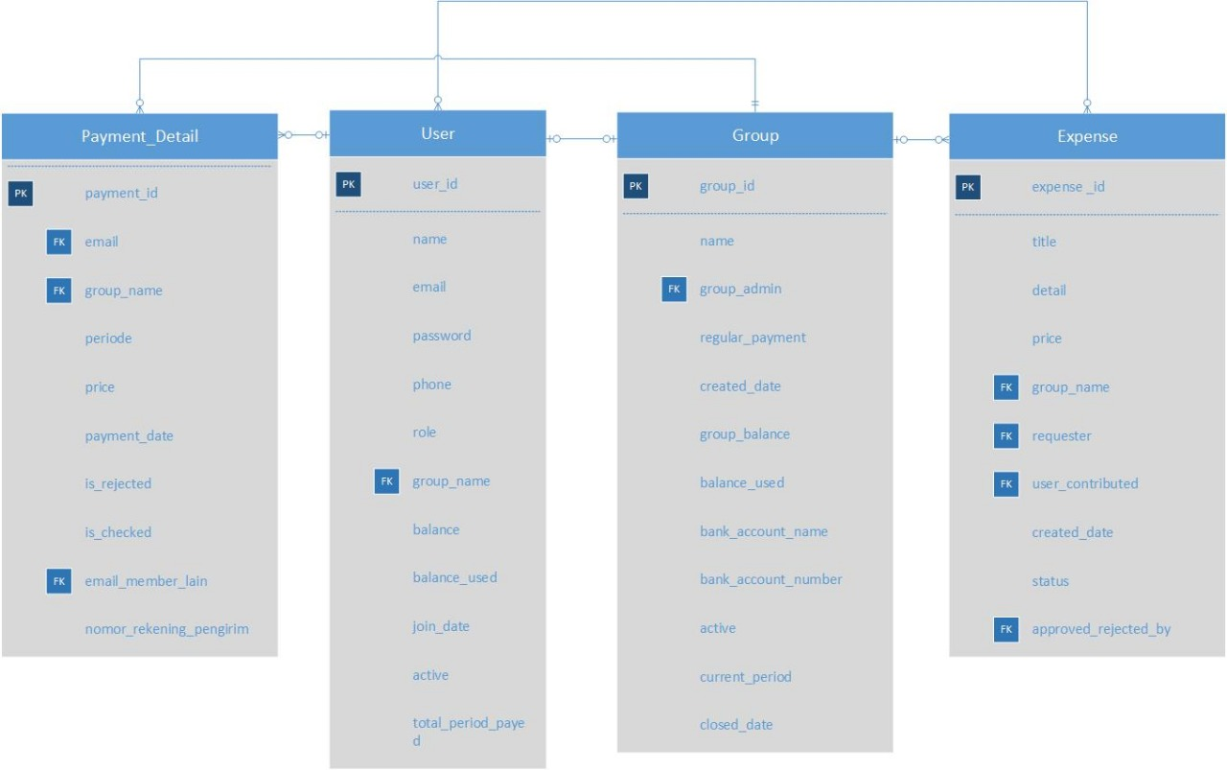
ERD

